Slide 1

Data Science in der industriellen Produktion
Aktueller Zwischenstand

Slide 2
AGENDA
Motivation
Organisation und Roadmap
Recherche zur Kommunikation mit dem Roboter
Fortschritte zur Steuerung
Erkennung mittels OpenCV
Ausblick

Slide 3
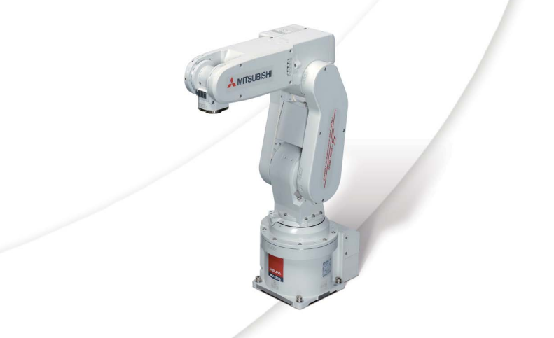
Motivation
Ziel
Komponenten mit synthetischer Zeichnung abgleichen
physische Komponenten mittels Pick-and-Place-Prozess positionieren
Notes:
Das Ziel besteht darin, einen Roboter so programmieren, dass er Komponenten mit einer synthetischen Zeichnung abgleicht und diese präzise mittels Pick-and-Place-Prozess positioniert.

Slide 4

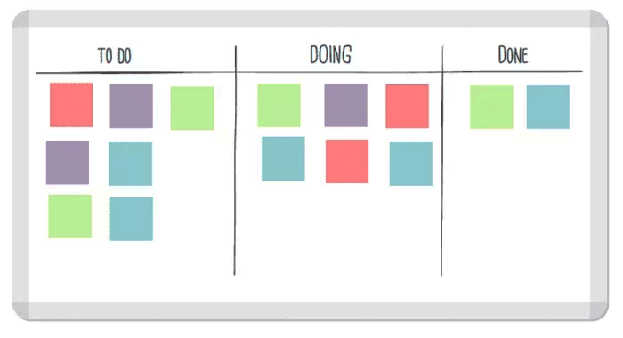


Organisation
Sourcecode-Verwaltung via
Aufgabenverwaltung via
Austausch via

Slide 5
ROADMAP
Roboter ansteuern
Teile mit OpenCV erkennen
Teile mit synthetischer Zeichnung abgleichen
Teile einer Zielposition zuweisen
Euklidische Distanztrans-formation zum Anheben bestimmen
Ähnliche Teile mithilfe der Schwerpunkte unterscheiden
Teile positionieren

Slide 6
Recherche zur Kommunikation mit dem Roboter
RS232
TCP/IP
Profibus
Notes:
TCPIP
Vorteile:
Standardisiertes und weit verbreitetes Netzwerkprotokoll. SPS-Systeme und Automatisierungsnetze unterstützen TCPIP
über LAN kann der Roboter im lokalen Netzwerk überwacht werden
TCPIP ist flexibel auf verschiedenen physischen Netzwerken (Ethernet oder WLAN), protokoll- und geräteunabhängig
Integration in IIoT (Industrial Internet of Things) und Industrie 4.0 Anwendungen. Betriebsdaten können in “Echtzeit” an Systeme senden. Theoretisch auf mehrere Geräte an ein Netzwerk
Nachteile:
kein Echtzeitprotokoll, da keine deterministischen Übertragungszeiten und somit Verzögerungen oder Latenzen
Sicherheitsrisiken wie Cyberangriffe oder unbefugter Zugriff (aber wir haben ja ein VPN)
kann Datenpakete verlieren, es gibt keine Garantie der vollständigen Überlieferung und somit die Steuerung beeinträchtigen (daher lieber mit LAN ran)
falls das Netzwerk überlastet ist und ein zu hoher Datenverkehr herrscht, kann das die Leistung beeinträchtigen

Slide 7
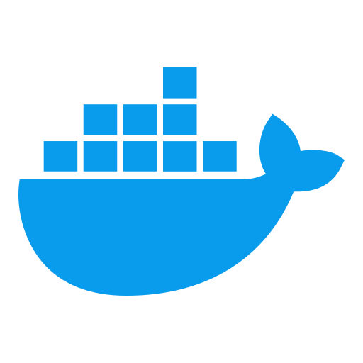

Fortschritte zur Steuerung
Docker-Container
CIROS

Slide 8
Erkennung Mittels OpenCV
Erstellung der Maske mithilfe des HSV-Farbraums für die Farbe Rot
Entfernung von Rauschen mittels GaussianBlur und Mindestfläche

Slide 9
Erkennung Mittels OpenCV
Abgleich von HuMoments der Teile und der JSON-Datei
Positions- und Rotationserkennung mithilfe von ArUco Markern

Slide 10
Ausblick
Vollständige programmatische Umsetzung
Erfolgreiche Pick-and-Place Operation
Zusammenfassende Entwickler-Dokumentation

Slide 11
Vielen Dank

Slide 12
Bildquellen
https://www.kanbanchi.com/blog/what-is-kanban-system
https://pngimg.com/image/73355
https://worldvectorlogo.com/de/logo/discord-logo-1
https://1000logos.net/trello-logo/
https://www.iconfinder.com/icons/4373190/docker_logo_logos_icon
https://www.verosim-solutions.com/ciros-7-2-released-de/

